Slide 1
Beginn eines neuen Unterrichtsvorhabens

Slide 2
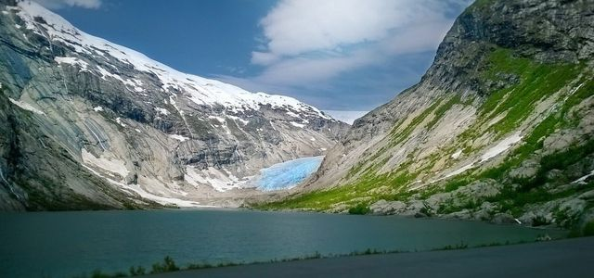
Was veranschaulichen die Bilder und welches Thema lässt sich aus diesen Bildern ableiten?
Klimawandel – was ist das überhaupt?

Slide 3
Klimawandel stoppen: Das passiert, wenn wir es nicht schaffen | Quarks
Aufgabe: Was denkt ihr über das Thema? Was wisst ihr schon und was macht euch Bedenken?

Slide 4
Umweltprobleme: Eine existenzielle Bedrohung?
Folgen des Klimawandels und internationale Vereinbarungen
Aufgaben im Buch S. 109
Zähle Folgen des Klimawandels auf, die der Zeitungsbericht nennt. Fallen dir noch weitere Folgen ein?
Erläutere Schwierigkeiten, internationale Klimaschutzziele zu vereinbaren.

Slide 5
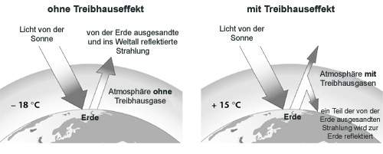
Schaubild zum Arbeitsblatt

Slide 6
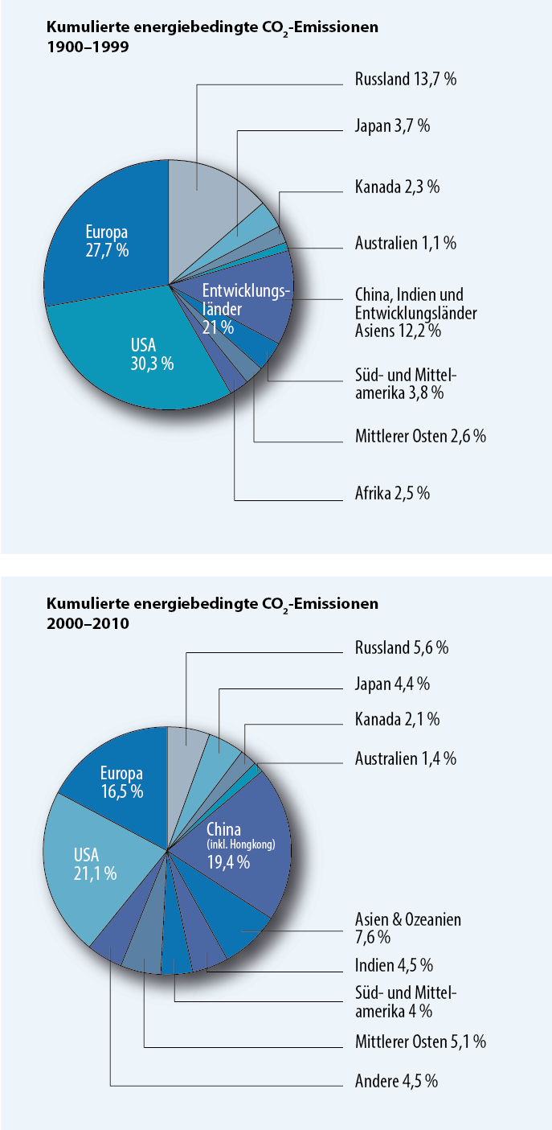
Aufgabe:
Erläutere die Emissionstrends in den dargestellten Ländern.
Wer sind deiner Meinung nach die Klimasünder, die den Treibhauseffekt hauptsächlich verursachen?
Diskutiere und begründe deine Meinung.

Slide 7
Klimaschutzprogramm der Bundesregierung in Deutschland
Buch S. 113, Nr. 1

